Slide 1
FYZIKA - ZÁKLAD
Manťáci

Slide 2
Obsah
Sluch pod vodou
Vidění pod vodou
Šíření tepla
Prochlazení
Přehřátí

Slide 3
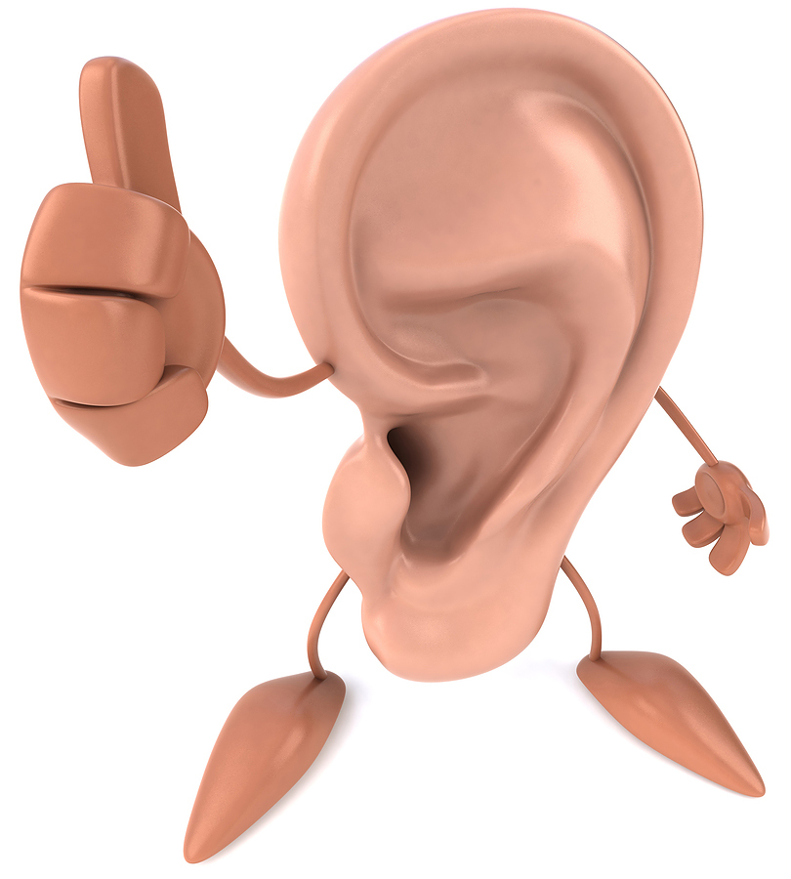
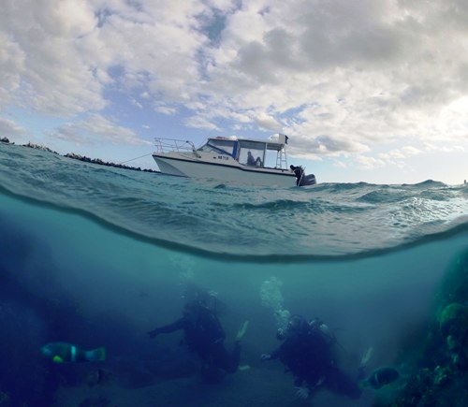
Sluch pod vodou
1200 km/h
Vzduch –
Voda –
Pevné látky –
Zvuk se šíří ve vodě víc jak 4x rychleji!
(v oceli dokonce 15x!)
Jak se chovat ve vodě podle zvuku?
Čím vnímáme zvuk pod vodou?
5200 km/h
+-18.000 km/h

Slide 4
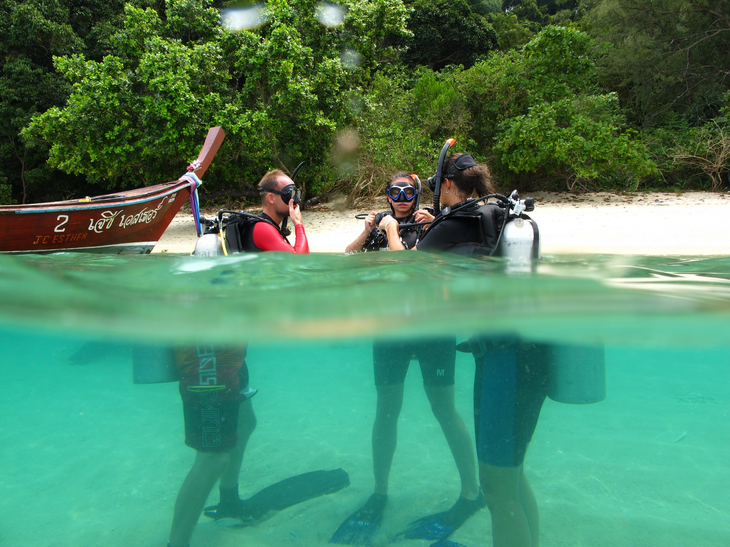
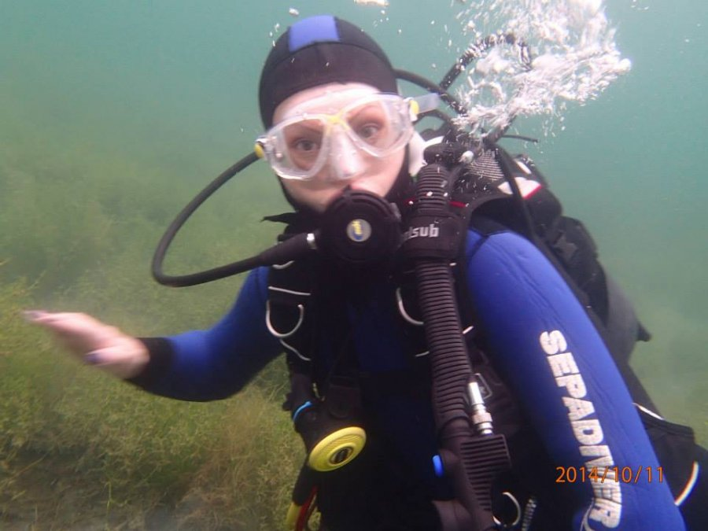
Vidění pod vodou
Použití masky
Zvětšení předmětů o 1/3
Přiblížení předmětů o 1/4

Slide 5
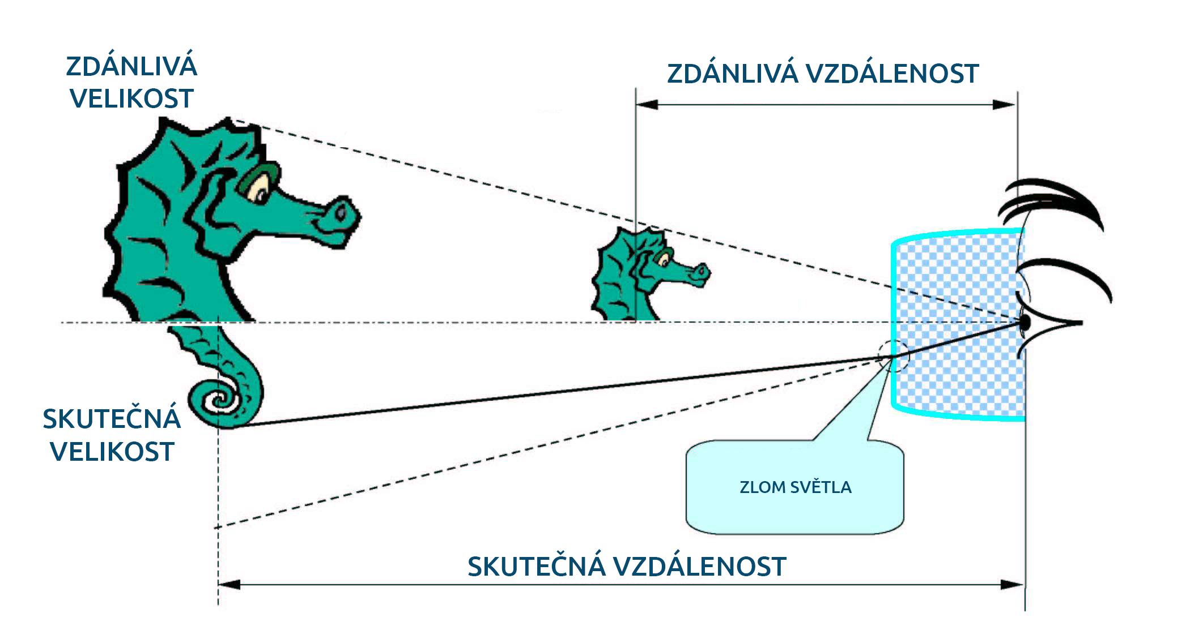
Vidění pod vodou

Slide 6
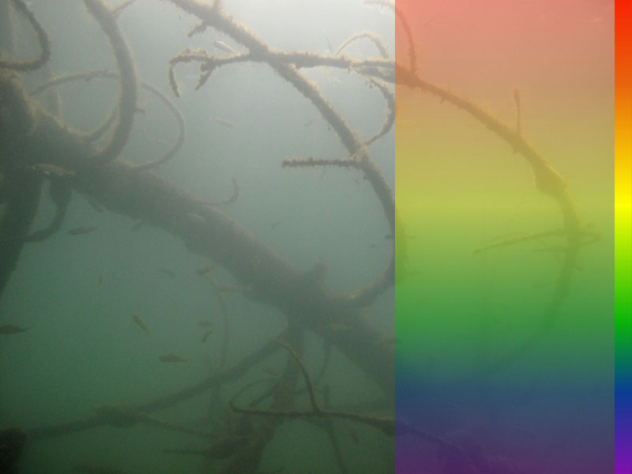
Vidění pod vodou
Barvy pod vodou

Slide 7
Šíření tepla
Voda odebírá teplo 25x rychleji než vzduch!
To platí i pro teplou vodu
Neopren – s větší hloubkou horší vlastnosti
Konec ponoru?
Co zahřát při podchlazení?

Slide 8
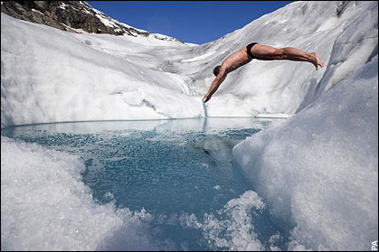
Prochlazení
Správná volba obleku na potápění v chladné vodě?
Správná volba tloušťky neoprenu
Zvážit potřebu doplňků neoprenu
Uvědomit si rychlost odvodu tepla
Čůrat?
Pocit chladu – stažení cév, husí kůže
Samovolné močení
Neovladatelný třes
Otupení svalů a ztráta koordinace
Bezvědomí
Konec legrace

Slide 9
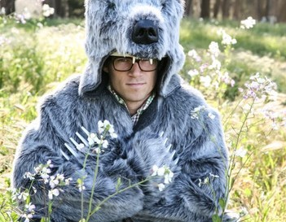
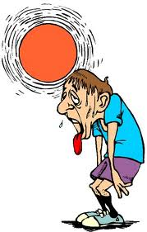
Přehřátí
Oblékli by jste se takto v LÉTĚ?
Správná doba na obléknutí
Dehydratace
Správná volba tloušťky neoprenu
Zvážit potřebu doplňků neoprenu

Slide 10
Děkuji za pozornost :)
www.manta-ul.cz

